Slide 1



Estimação de Movimento Fracionária para Codificadores HEVC em Sistemas Embarcados
Rafael da Silva
Orientador: Mateus Grellert

Slide 2
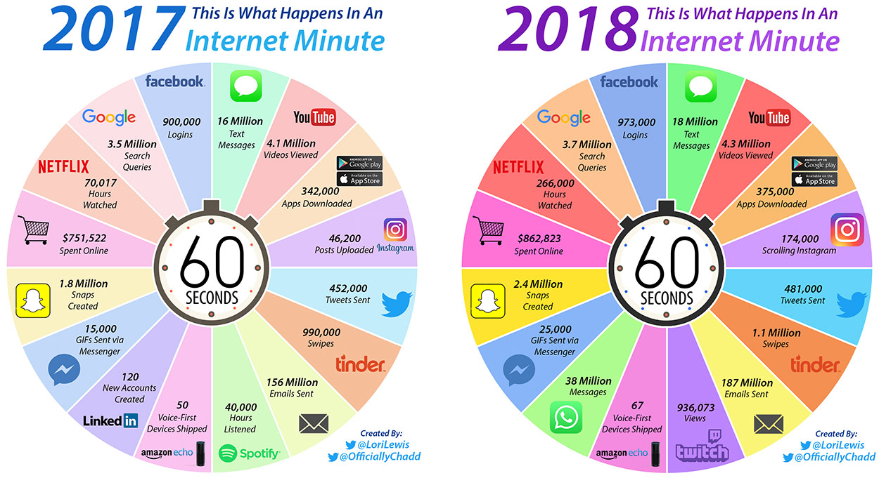
INTRODUÇÃO
*Fonte: www.visualcapitalist.com/internet-minute-2018/

Slide 3
INTRODUÇÃO
Considerando um vídeo com:
resolução Full HD ( 1920x1080 )
30 quadros por segundo
120 minutos de duração
Seria necessário 1,34 TB para armazenamento e
186,624 MB para transmissão
Portanto todo vídeo que é armazenado/transmitido na Internet tem que ser comprimido (ou codificado)

Slide 4
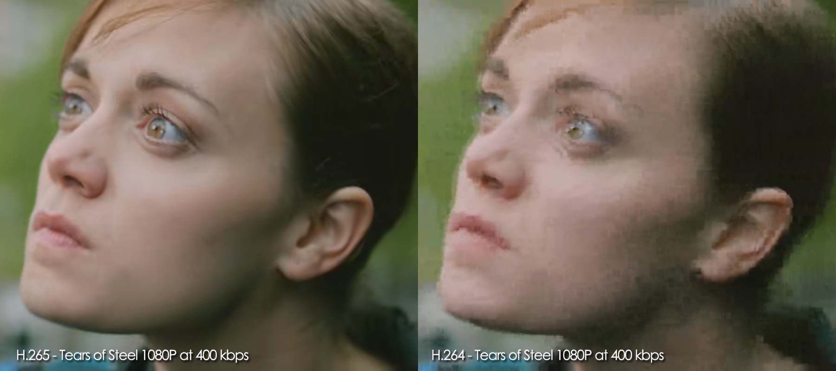
HEVC – High Efficiency Video Coding
Mais recente padrão de compressão de vídeo desenvolvido pela ISO-IEC e ITU-T
Oferece mais de 50% de melhoria na eficiência de compressão sobre seu antecessor H.264/AVC (Advanced Video Coding).
*Fonte: https://x265.com/

Slide 5
HEVC – High Efficiency Video Coding
Problema: O HEVC é entre 20% e 50% mais complexo que o H.264/AVC*
Dificulta codificação em tempo real (+24 quadros/segundo)
aumenta a energia consumida para codificar
Soluções possíveis:
Implementações eficientes em software (exemplo: x265) – ainda não atingem codificação em tempo real
Implementações de aceleradores dedicados em hardware – atingem alta performance com baixo custo energético comparado a PPGs (foco deste trabalho)
*Fonte: VANNE, J. et al. Comparative rate-distortion-complexity analysis of HEVC and AVC video codecs. IEEE Transactions on Circuits and Systems for Video Technology, IEEE, v. 22, n. 12, p. 1885–1898, 2012.

Slide 6
HEVC – High Efficiency Video Coding
Particionamento
Predição Intra/Inter
Entropia
Codificação Residual

Slide 7
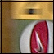
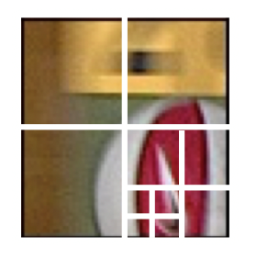
HEVC – High Efficiency Video Coding
Particionamento
Predição Intra/Inter
Entropia
Codificação Residual
decide como cada região da imagem deve ser particionado para maximizar o desempenho da codificação
64
64

Slide 8
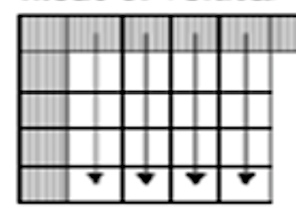
HEVC – High Efficiency Video Coding
Particionamento
Predição Intra/Inter
Entropia
Codificação Residual
Inter: redução de redundância temporal (zonas de baixo movimento)
Intra: redução da redundância espacial (texturas que se repetem)
quadro i
quadro i+1
Notes:
A codificação Intra explora a redundância espacial, muito comum em regiões homogêneas como um céu azul. Por exemplo esses 16 pixels em branco podem ser iguais aos pixels logo acima.
Ao invés de enviar eles, é possível só indicar a direção de cópia.
A codificação inter explora a redundância temporal, que ocorre quando há pouco movimento entre quadros. Por exemplo aqui a gente tem a mesma nuvenzinha nos dois quadros, mas ela se mexeu um pouquinho. A gente pode então só indicar que é a mesma nuvem do quadro anterior sem precisar enviar todos os pixels. Basta esse vetor aqui, que a gente chama de vetor de movimento.

Slide 9
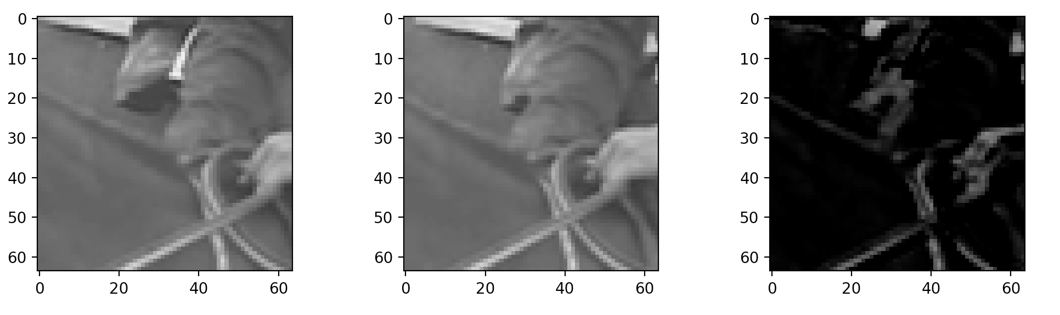
HEVC – High Efficiency Video Coding
Particionamento
Predição Intra/Inter
Entropia
Codificação Residual
transformadas e quantização do resíduo para cortar informações pouco perceptíveis para o olho humano
bloco original
bloco predito
resíduo

Slide 10
HEVC – High Efficiency Video Coding
Particionamento
Predição Intra/Inter
Entropia
Codificação Residual
algoritmo de compressão com base em Variable Length Coding (similar ao ZIP)

Slide 11
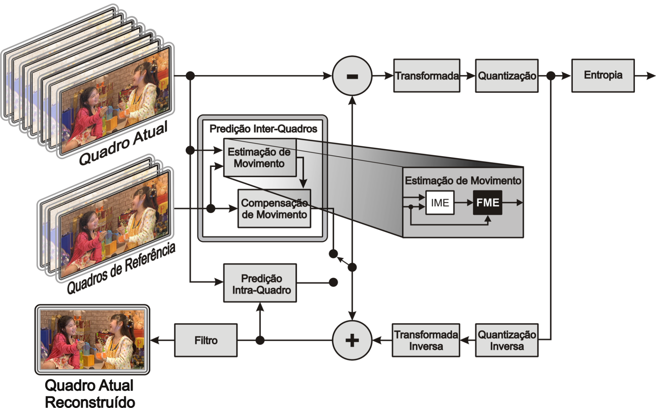
HEVC – High Efficiency Video Coding
Foco deste trabalho
Diagrama de blocos de um codificador de vídeos genérico atual.

Slide 12
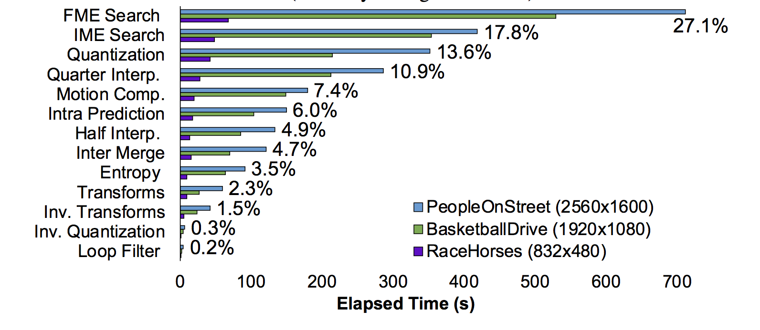
HEVC – High Efficiency Video Coding
ME - ESTIMAÇÃO DE MOVIMENTO
IME (Estimação de movimento inteira)
FME (Estimação de movimento fracionária)
Etapa mais custosa da codificação
IME: 17.8%
FME: 42.9%
*Fonte: Grellert, Mateus. "Machine learning mode decision for complexity reduction and scaling in video applications." (2018).
Notes:
Se estourar tempo, coloca esse pros créditos

Slide 13
FME – Estimação de movimento fracionária
Objetivo: permitir a detecção de deslocamentos inferiores a um pixel em quadros vizinhos
Dividida em quatro etapas:
interpolação de amostras de precisão ½ (filtro FIR de 8 taps)
Busca pelo melhor candidato na área interpolada
interpolação de amostras de precisão ¼ (filtro FIR de 7 taps)
Busca pelo melhor candidato na área interpolada

Slide 14
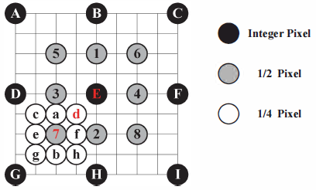
FME – Estimação de movimento fracionária
Processo de interpolação do ½ (half-pixel) e ¼ (quarter-pixel).
*Fonte: Dandan Ding, Xin Ye and Silong Wang, "1/2 and 1/4 pixel paralleled FME with a scalable search pattern for HEVC ultra-HD encoding," 2015 IEEE 16th International Conference on Communication Technology (ICCT), Hangzhou, 2015, pp. 278-281.

Slide 15
Soluções da Literatura
Arquitetura Multipadrão para a Estimação de Movimento Fracionária para os Padrões HEVC e H.264/AVC, Paim G. P., 2015.
Eficiência atingida através de uma descrição otimizada do hardware (minimização de operadores, pipeline otimizado, etc)
Dedicated and reconfigurable hardware accelerators for High Efficiency Video Coding standard, Diniz, C. M., 2015
Eficiência atingida através de um hardware otimizado e reconfigurável

Slide 16
Proposta de Projeto
Arquitetura de Hardware para a interpolação FME que seja:
Capaz de processar vídeos 4k a +30 qps
Competitiva com o estado-da-arte
Energicamente eficiente
Para garantir a eficiência energética, técnicas de computação aproximada serão adotadas
Computação aproximada: consiste em gerar circuitos mais simples que não retornam sempre o resultado exato
Codificação de vídeo é uma ótima aplicação, pois erros já existem nas técnicas de compressão com perdas
Principal desafio: encontrar o melhor compromisso entre aproximação e qualidade da imagem codificada

Slide 17
Obrigado! Perguntas?
Estimação de Movimento Fracionária para Codificadores HEVC em Sistemas Embarcados
Rafael da Silva
Orientador: Mateus Grellert

Slide 18
INTRODUÇÃO
Em 2021:
Uma pessoa levaria mais de 5 milhões de anos para assistir à quantidade de vídeo que trafega na internet a cada mês
O tráfego de vídeo será de 82% de todo conteúdo transmitido (73% em 2016)
Vídeos ao vivo serão responsáveis ​​por 13% do tráfego de vídeo na Internet até 2021 (crescimento de 16x)
O tráfego de vídeo para aplicações de realidade virtual e aumentada vai crescer 20x
Consumo de vídeo sob demanda deve dobrar (equivalente a 7,2 bilhões de DVDs por mês)

Slide 19
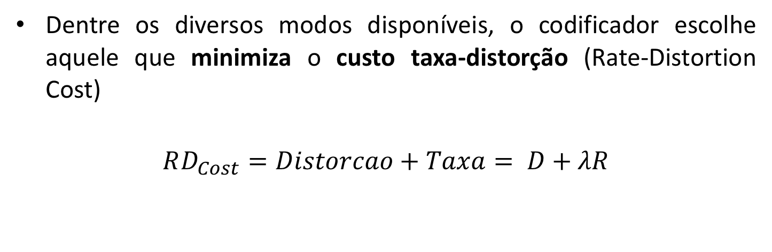
Decisão de Modo em Codificação de Vídeo
Dentre os diversos modos disponíveis, o codificador escolhe aquele que minimiza o custo taxa-distorção (Rate-Distortion Cost)
$$RD_{Cost}=Distorcao+Taxa= D+λR$$
Obtida após predição
Obtida após Codificação Residual e Entropia

Slide 20
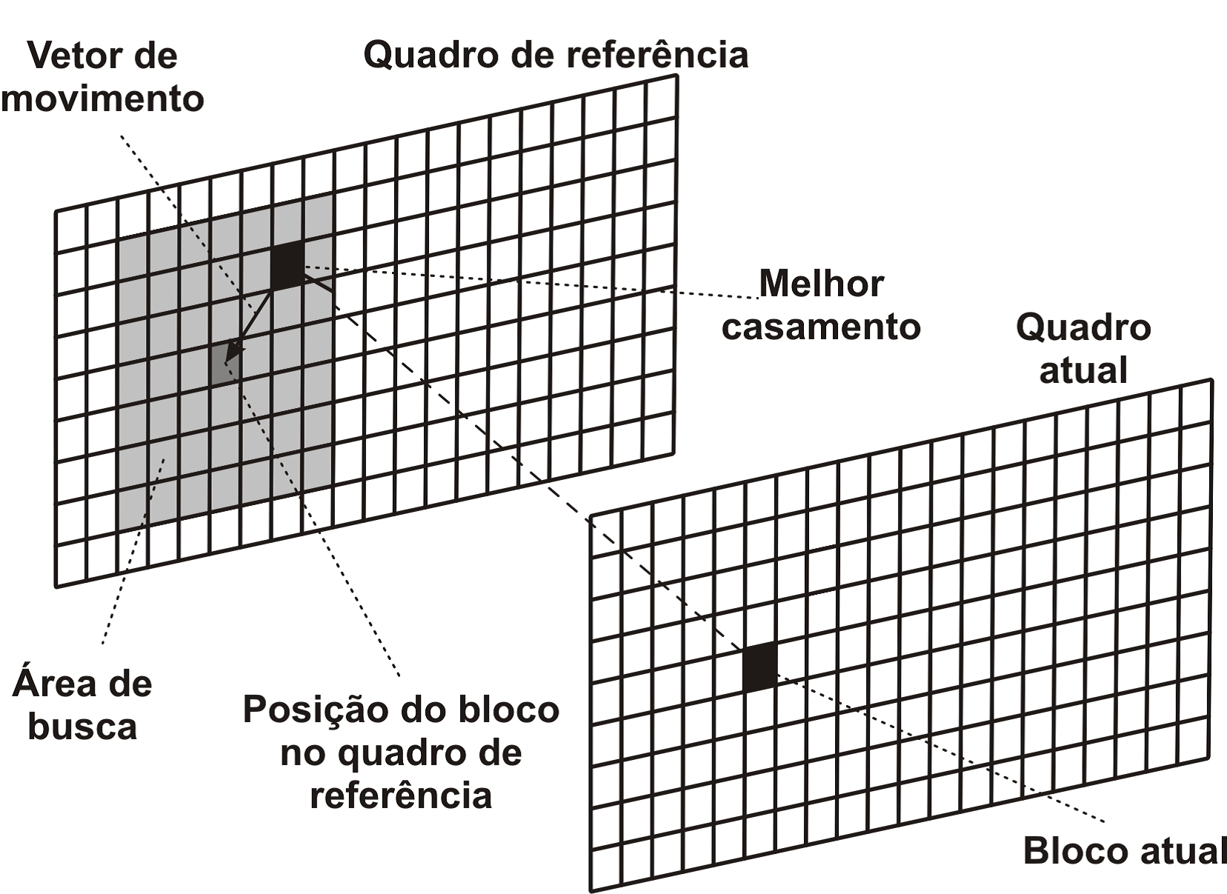
IME – Estimativa de movimento inteiro
A IME é a ferramenta que busca redundâncias entre os quadros considerando as amostras em posições inteiras do vídeo.
Elementos presentes no processo de estimação de movimento.

Slide 21
FME – Estimativa de movimento fracionário
Objetivo: permitir a detecção de deslocamentos inferiores a um pixel em quadros vizinhos
Dividida em quatro etapas:
1) geração amostras de precisão ½ usando um filtro FIR de interpolação de 8 taps;
2) busca pelo melhor vetor de precisão ½ e atualização do melhor vetor (MV_{best} = MV_{best} << 1 + MV_{half});
3) geração de amostras de precisão de ¼ na região apontada por MV_{best} usando um filtro de interpolação de 7 taps;
4) busca pelo melhor vetor de precisão ¼ e atualização do melhor vetor (MV_{best} = MV_{best} << 1 + MV_{quarter});

Slide 22
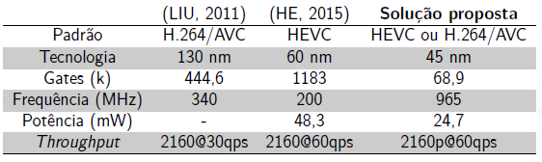
Soluções da Literatura
Arquitetura Multipadrão para a Estimação de Movimento Fracionária para os Padrões HEVC e H.264/AVC, Paim G. P., 2015.
Hardware multipadrão para a estimação FME em codificadores HEVC e H.264/AVC
Capaz de processar vídeos UHD 2160p a 60 qps
Dissipa 24,7mW de potência e ocupa 68,9k Gates de área.
Eficiência atingida através de uma descrição otimizada do hardware (minimização de operadores, pipeline otimizado etc)

Slide 23
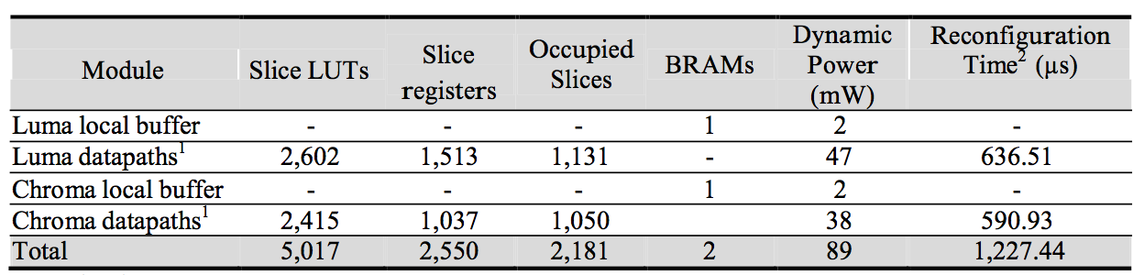
Soluções da Literatura
Dedicated and reconfigurable hardware accelerators for High Efficiency Video Coding standard, Diniz, C. M., 2015
Propõe uma arquitetura de filtragem reconfigurável para o HEVC
Capaz de processar UHD 2160p a 30 qps
Dissipação de potência: 89 mW (FPGA)
Eficiência atingida através de um hardware otimizado e reconfigurável

Slide 24
Soluções da Literatura
Approximate Computing: An Emerging Paradigm For Energy-Efficient Design, Han, J e Orshansky, M, 2013
Aponta que em muitas aplicações uma resposta aproximada pode ser satisfatória (resilientes a erros)
Podemos explorar isso para reduzir a área/energia de circuitos
Define duas abordagens para implementar computação aproximada em circuitos digitais:
Em nível de algoritmo
Em nível de circuito

Slide 25
Conclusão
O processamento exigido para codificar vídeos é alto e isto interfere em:
aplicações de tempo real;
codificadores embarcados em dispositivos com bateria, pois a alta complexidade gera alto consumo energético.
Solução: implementação de uma arquitetura de hardware para a FME com baixo custo energético, portanto técnicas de desenvolvimento Low Power serão exploradas e a utilização da computação aproximada.

